Slide 1
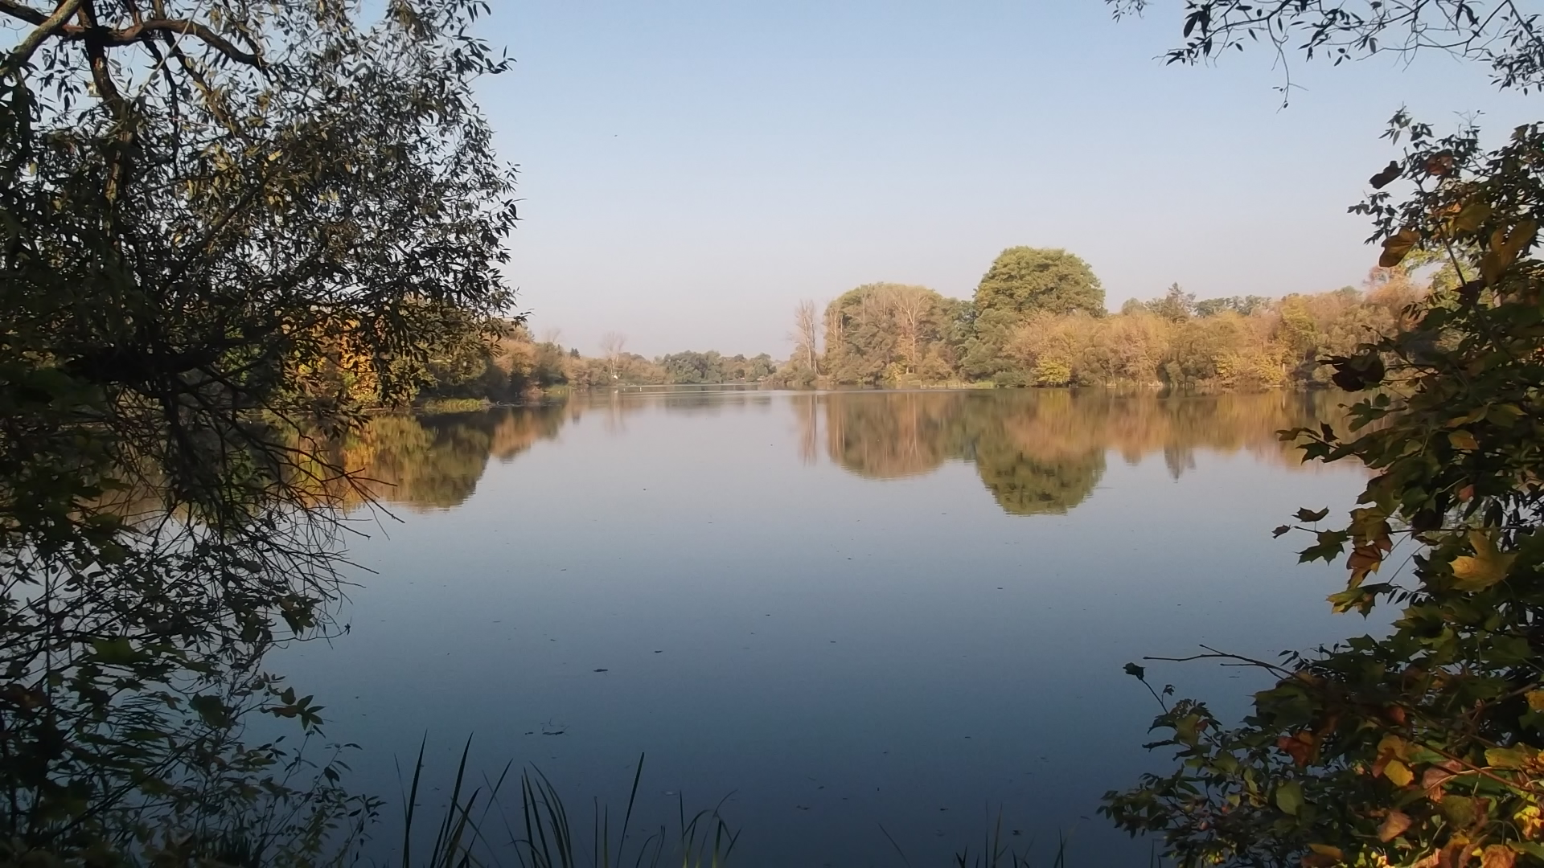
«Бюджет для граждан» по исполнению бюджета муниципального образования «Первоавгустовский сельсовет» Дмитриевского района Курской области за 2021 год

Slide 2
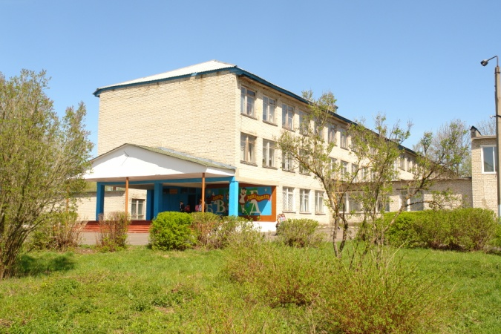
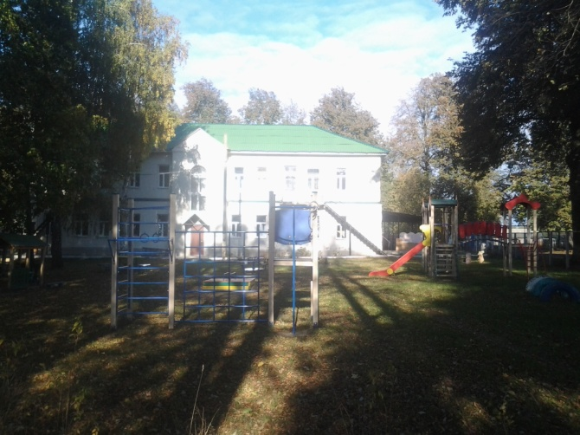
Уважаемые жители муниципального образования «Первоавгустовский сельсовет»!
В соответствии с Бюджетным посланием Президента Российской Федерации В. В. Путина Федеральному собранию от 28 июня 2012 года, в целях реализации принципа прозрачности и открытости бюджета и информирования жителей о расходовании средств бюджета разработана брошюра «Бюджета для граждан» по исполнению бюджета за 2021 год.
Представленная в ней информация позволит гражданам составить представление об источниках формирования доходов бюджета муниципального образования, направлениях расходования бюджетных средств в 2021 году и сделать выводы об эффективности использования бюджетных средств.
Администрация МО «Первоавгустовский сельсовет», публикуя брошюру «Бюджета для граждан» по исполнению бюджета за 2021 год, надеется на заинтересованное внимание жителей муниципального образования к процессу исполнения бюджета.
Глава Первоавгустовского сельсовета
Дмитриевского района Курской области
В.М. Сафонов

Slide 3
Показатели исполнения доходов бюджета МО «Первоавгустовский сельсовет» Дмитриевского района Курской области за 2021 год (рублей)
 | Утвержденные бюджетные назначения на 2021 год | Исполнено за 2021 год | Неисполненные назначения
Наименование
Налоги на прибыль, доходы ,в т.ч.: | 701398,00 | 700869,65 | 528,35
налог на доходы физических лиц | 701398,00 | 700869,65 | 528,35
Налоги на совокупный доход ,в т.ч.: | 21472,00 | 21391,18 | 80,82
Единый сельскохозяйственный налог | 21472,00 | 21391,18 | 80,82
Налоги на имущество, в т.ч: | 1539253,00 | 1538879,47 | 373,53
Налог на имущество физических лиц | 92532,00 | 9337651 | -844,51
Земельный налог | 1446721,00 | 1445502,96 | 1218,04
Доходы от использования имущества находящегося в государственной и муниципальной собственности | 5618084,00 | 5618083,32 | 0,468
Собственные доходы, всего | 7880207,00 | 7879223,62 | 983,38
Безвозмездные поступления, всего | 15218402,52 | 5737662,30 | 9480740,22
Дотации бюджетам бюджетной системы РФ | 1428418,00 | 1428418,00 | 0
Субвенции | 89267,00 | 89267,00 | 0
Субсидия | 13275557,52 | 3924777,30 | 9350780,22
Иные межбюджетные трансферты | 425160,00 | 295200,00 | 129960,00
Итого доходов: | 23098609,52 | 13616885,92 | 9481723,60

Slide 4
Основные параметры бюджета МО «Первоавгустовский сельсовет» Дмитриевского района Курской области за 2021 год (рублей)
Доходы
13616885,92
Расходы 10454931,71
Профицит
3161954,21

Slide 5
Структура налоговых и неналоговых поступлений в бюджет МО «Первоавгустовский сельсовет» Дмитриевского района Курской области за 2021 году

Slide 6
Показатели исполнения расходов бюджета МО «Первоавгустовский сельсовет» Дмитриевского района Курской области за 2021 год (рублей)
 | Утвержденный бюджет на 2021 год | Исполнено за 2021 год | Неисполненные назначения за 2021год | Процент исполнения к уточненному плану 2021 года
Наименование
Расходы бюджета:
Общегосударственные вопросы | 4470989,00 | 4431752,49 | 39236,51 | 99,1
Национальная оборона | 89267,00 | 89267,00 | 0,0 | 100,0
Национальная безопасность и правоохранительная деятельность | 13000,00 | 12636,56 | 363,54 | 97,2
Другие вопросы в области национальной экономики | 120346,00 | 49000,00 | 71346,00 | 40,7
Жилищно-коммунальное хозяйство | 17426318,80 | 4603870,67 | 12822448,13 | 26,4
Образование | 1000,00 | 7840,00 | 2160,00 | 78,4
Культура, кинематография | 1228459,00 | 1126670,99 | 101788,01 | 91,7
Социальная политика | 138607,00 | 126055,00 | 12552,00 | 90,9
физическая культура и спорт | 15000,00 | 7839,00 | 7161,00 | 52,3
Расходы бюджета, всего | 23511986,80 | 10454931,71 | 10454931,71 | 44,5

Slide 7
Структура расходов МО «Первоавгустовский сельсовет» Дмитриевского района Курской области за 2021 год

Slide 8
Безвозмездные поступления МО «Первоавгустовский сельсовет» Дмитриевского района Курской области в 2021 году (рублей)
Дотации
1428418,00
Итого безвозмездных поступлений 5737662,30
Субсидии
3924777,30
Субвенции
89267,00
Иные межбюджетные трансферты
295200,00

Slide 9
Спасибо за внимание!
Администрация Первоавгустовского сельсовета Дмитриевского района Курской области
Наш адрес: 307510 Курская область
Дмитриевский район
п.Первоавгустовский, ул.Комсомольская,38
Телефон/факс: 8(47150) 9-93-67
Адрес электронной почты: possoviet@mail.ru

